Slide 1



백준 알고리즘 문제 리뷰 및
언어별 구현비교
에꼴캡스톤디자인/컴퓨터공학과/김민성 2019748004

Slide 2

목차
table of contents
1
발표 개요
2
정렬 알고리즘 시각화
3
수 정렬하기 1, 2, 3
4
사용 언어 및 구현 방식
5
백준 1427, 11399, 11004
6
탐색 알고리즘 정리
7
탐색 문제 풀이
ⓒSaebyeol Yu. Saebyeol’s PowerPoint

Slide 3
발표 개요|
파이썬 문제 풀기
코드 리뷰
자바, 자바스크립트 변환 하여 리뷰

Slide 4
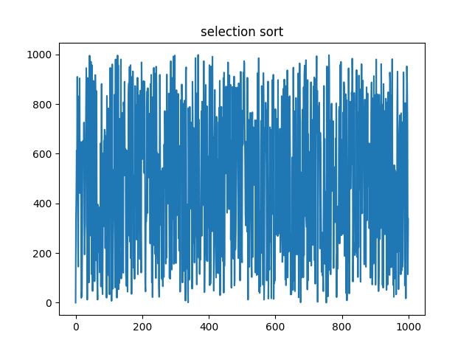
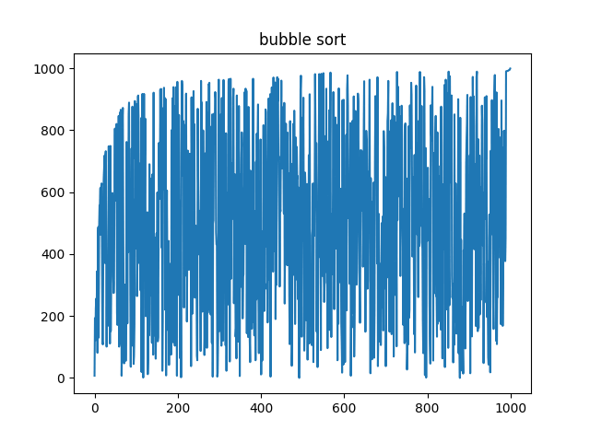
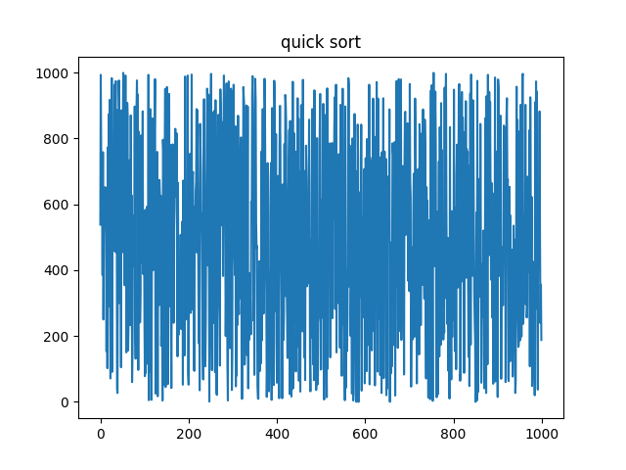
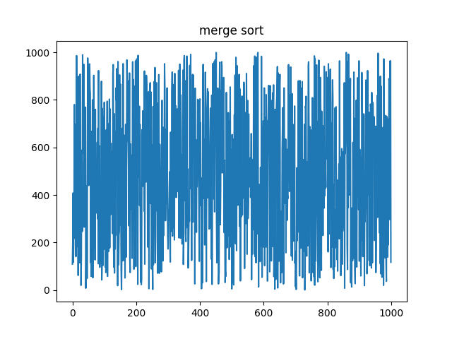
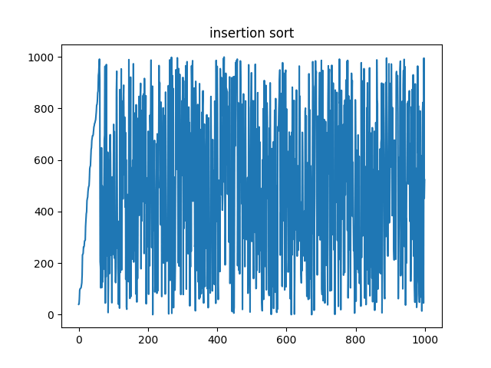
정렬 알고리즘 시각화|
파이썬 풀기
자바로 변환
자바 스크립트로 변환

Slide 5
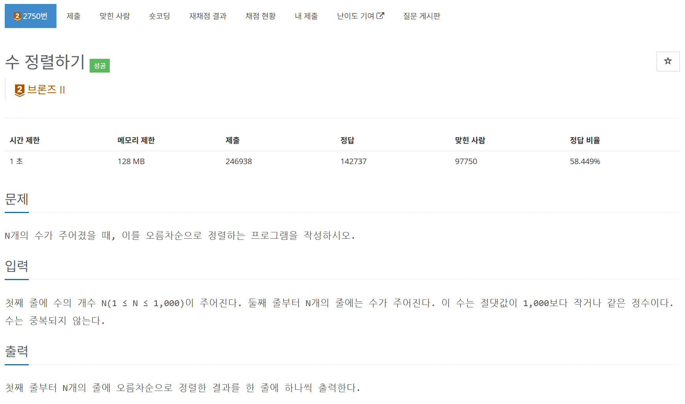
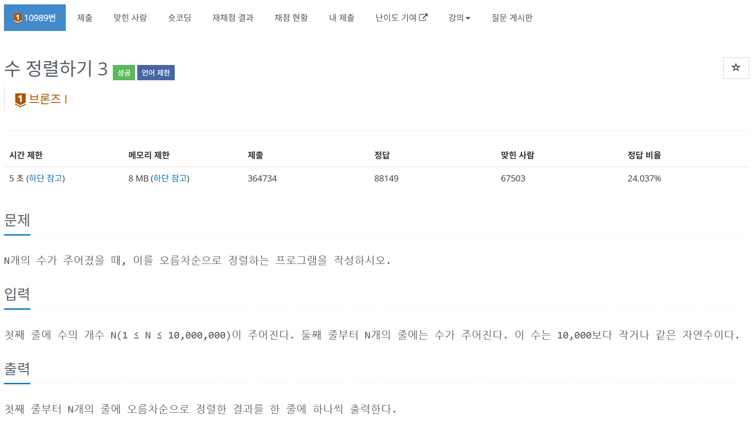
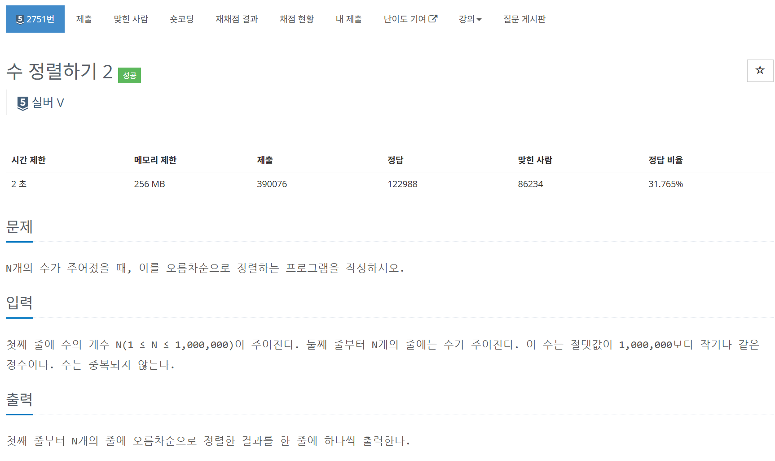
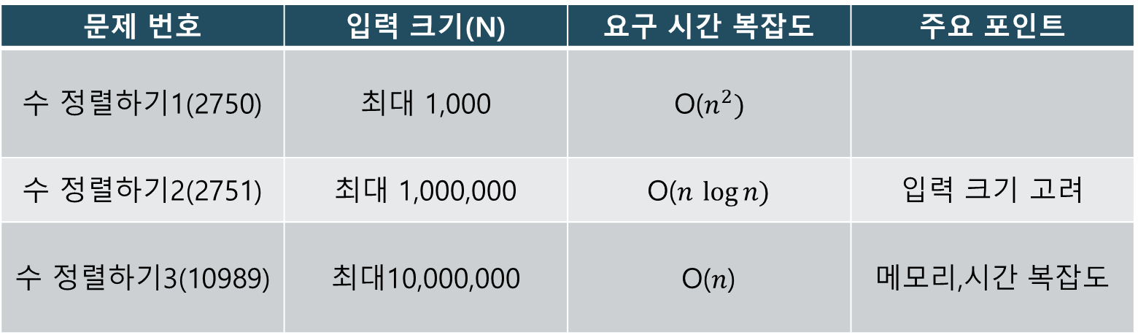
수 정렬하기 1, 2, 3 |
문제 번호 | 입력 크기(N) | 요구 시간 복잡도 | 주요 포인트
수 정렬하기1(2750) | 최대 1,000 | O($n^{2})$
수 정렬하기2(2751) | 최대 1,000,000 | O($n$ $\log{n)}$ | 입력 크기 고려
수 정렬하기3(10989) | 최대10,000,000 | O($n$) | 메모리,시간 복잡도

Slide 6
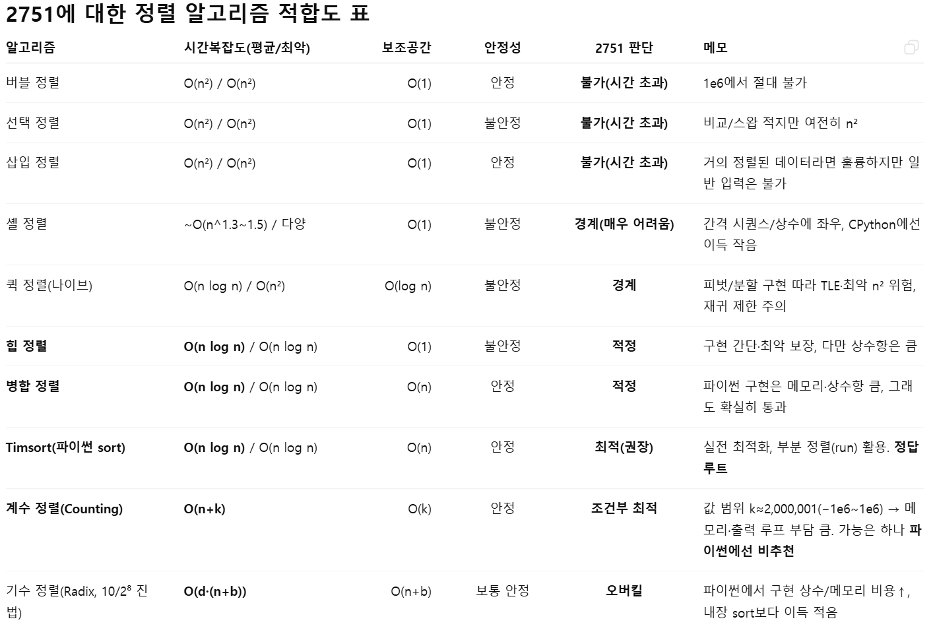
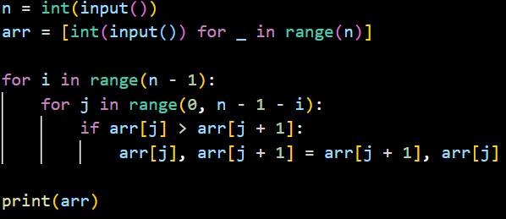
사용 언어 및 구현 방식|
2750

Slide 7
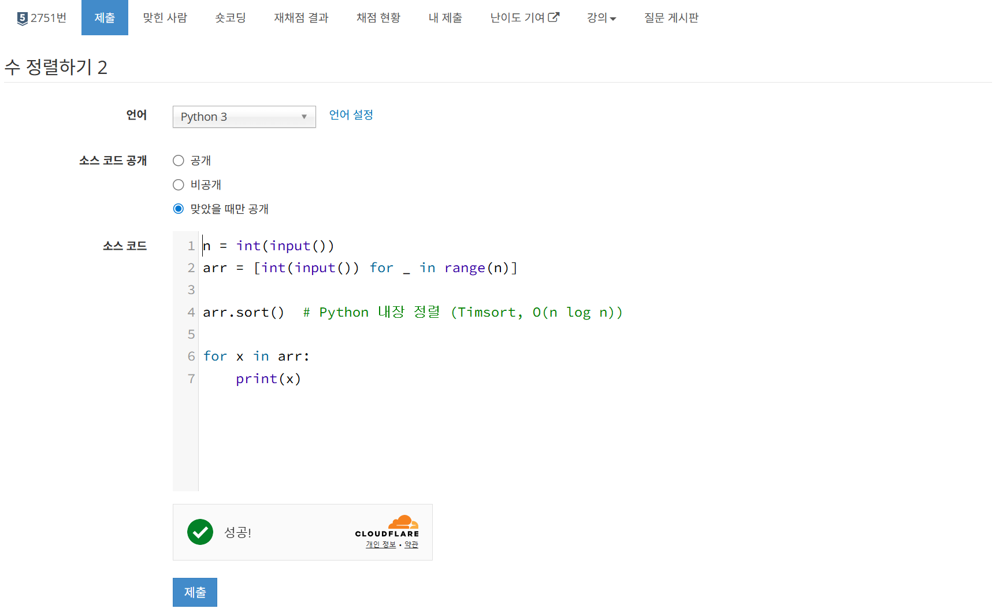
사용 언어 및 구현 방식|

Slide 8
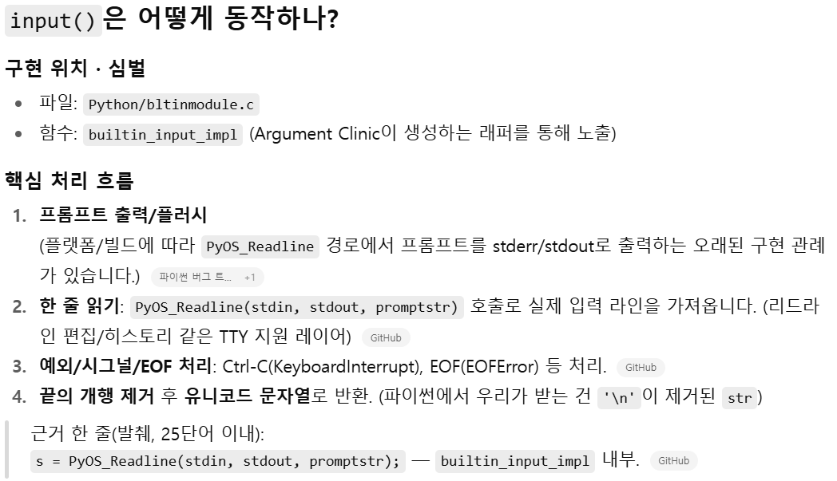
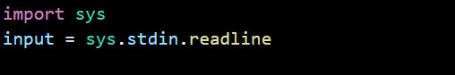
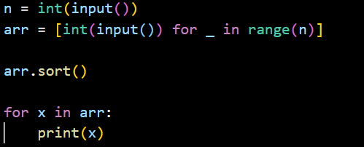
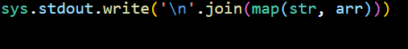
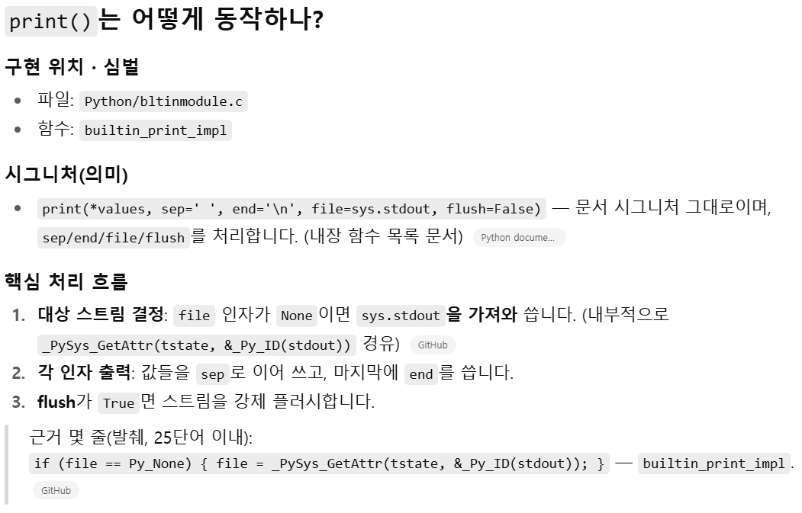
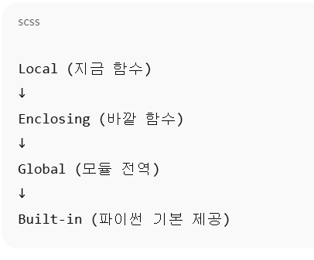
사용 언어 및 구현 방식|

Slide 9
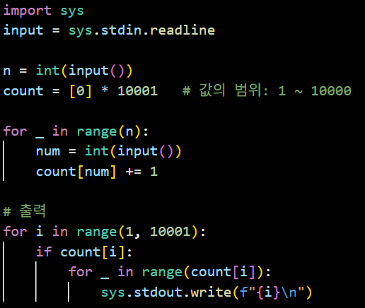
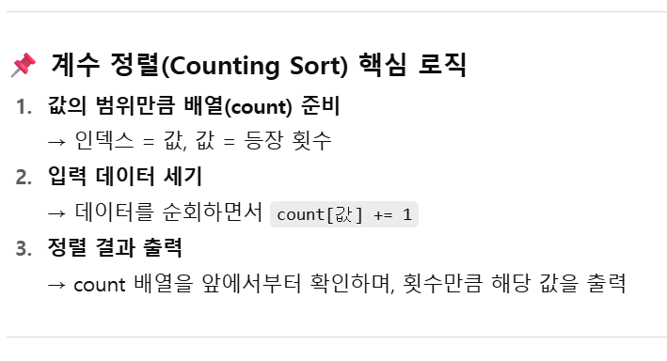
사용 언어 및 구현 방식|

Slide 10
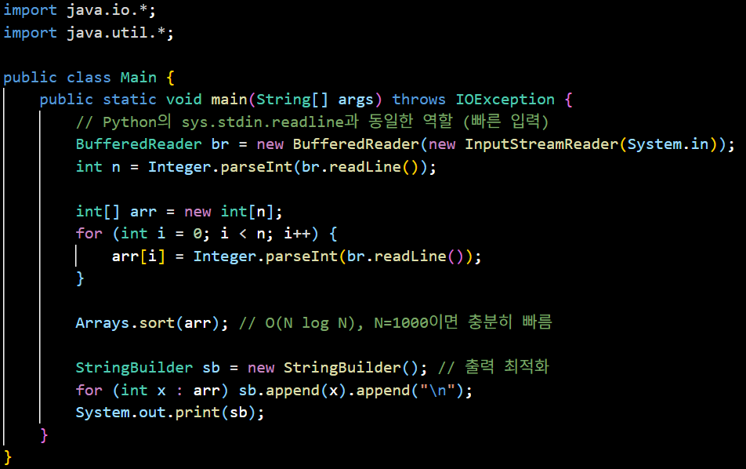
수 정렬하기 1 | 자바

Slide 11
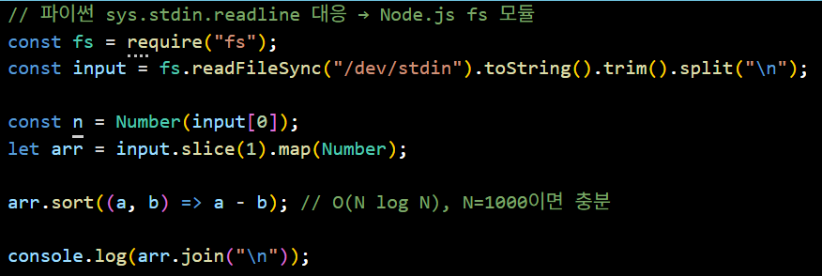
수 정렬하기 1 | 자바스크립트

Slide 12
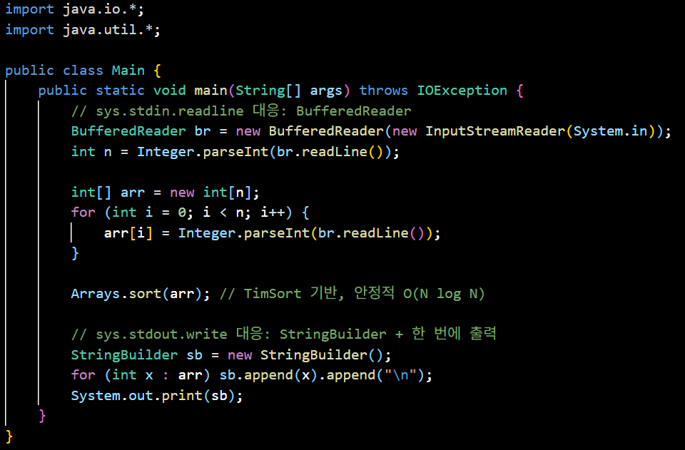
수 정렬하기 2 | 자바

Slide 13
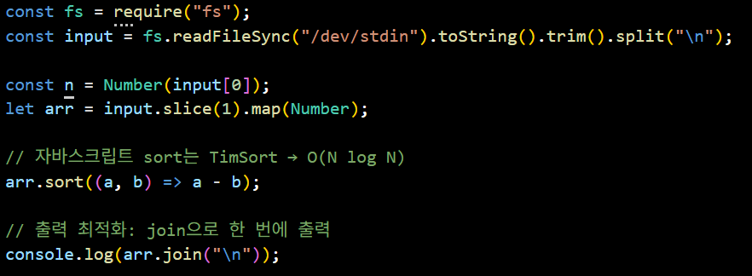
수 정렬하기 2 | 자바스크립트

Slide 14
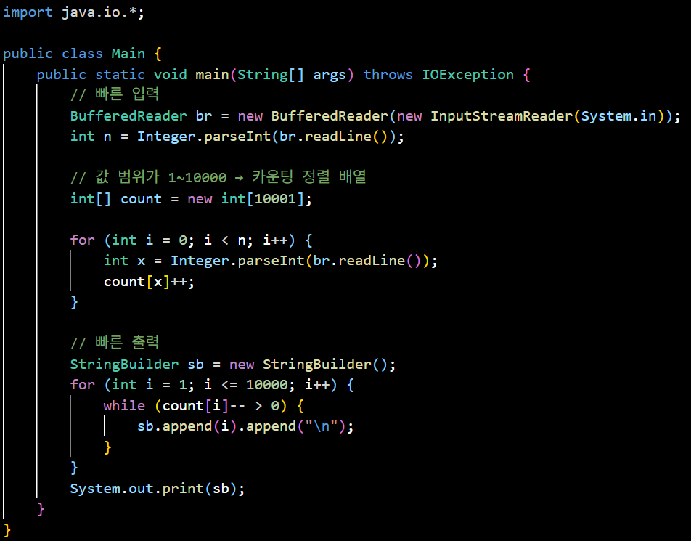
수 정렬하기 3 | 자바

Slide 15
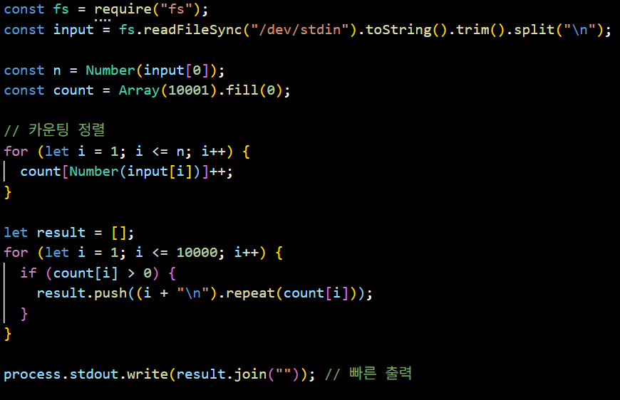
수 정렬하기 3 | 자바스크립트

Slide 16
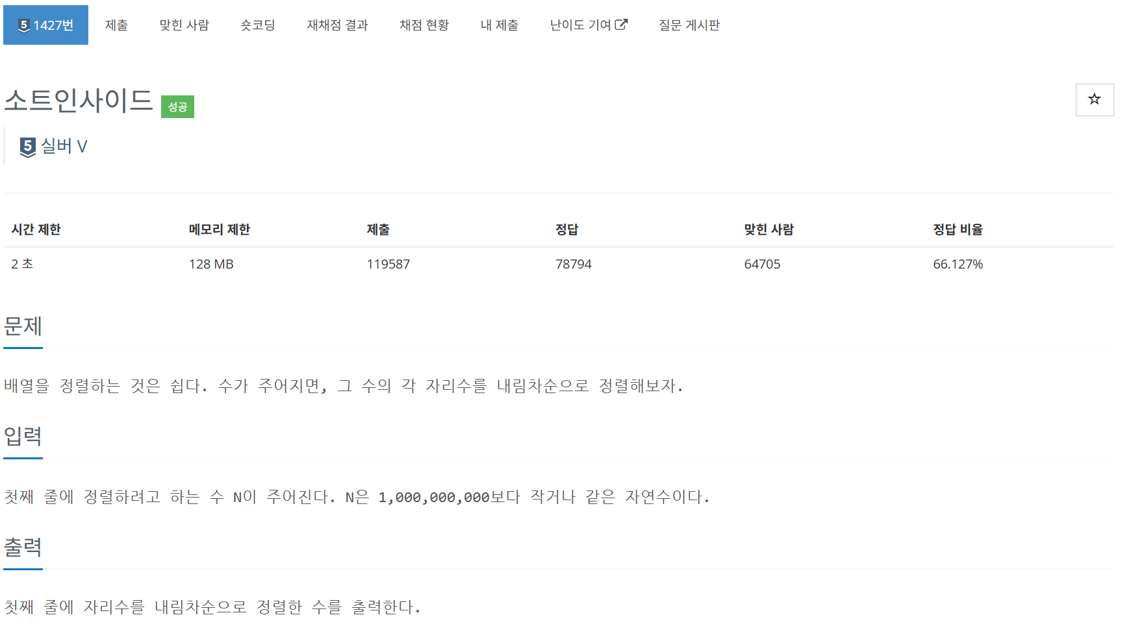
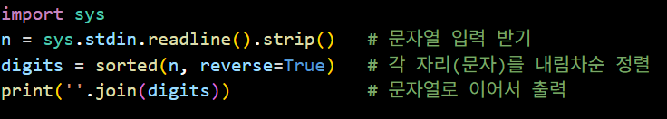
소트인사이드| BOJ 1427

Slide 17
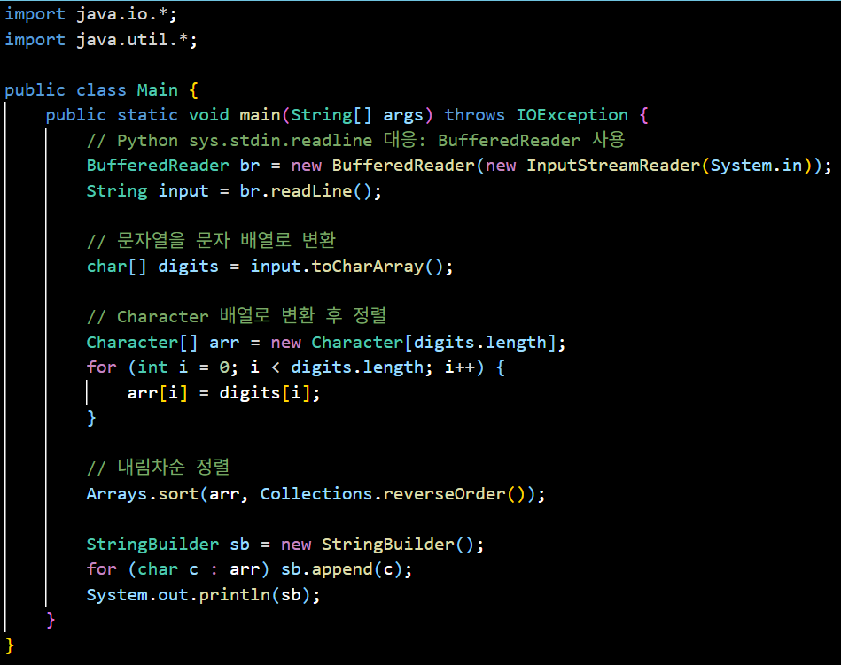
소트인사이드| BOJ 1427 (자바)

Slide 18
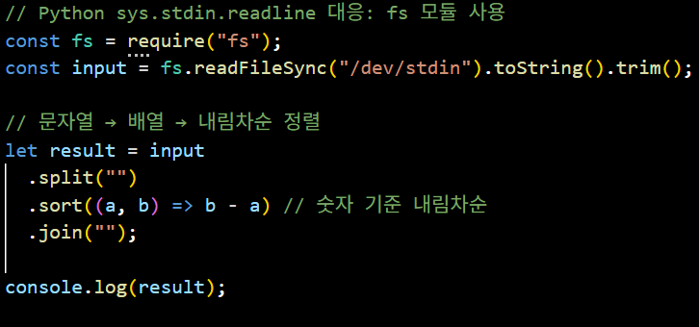
소트인사이드| BOJ 1427 (자바스크립트)

Slide 19
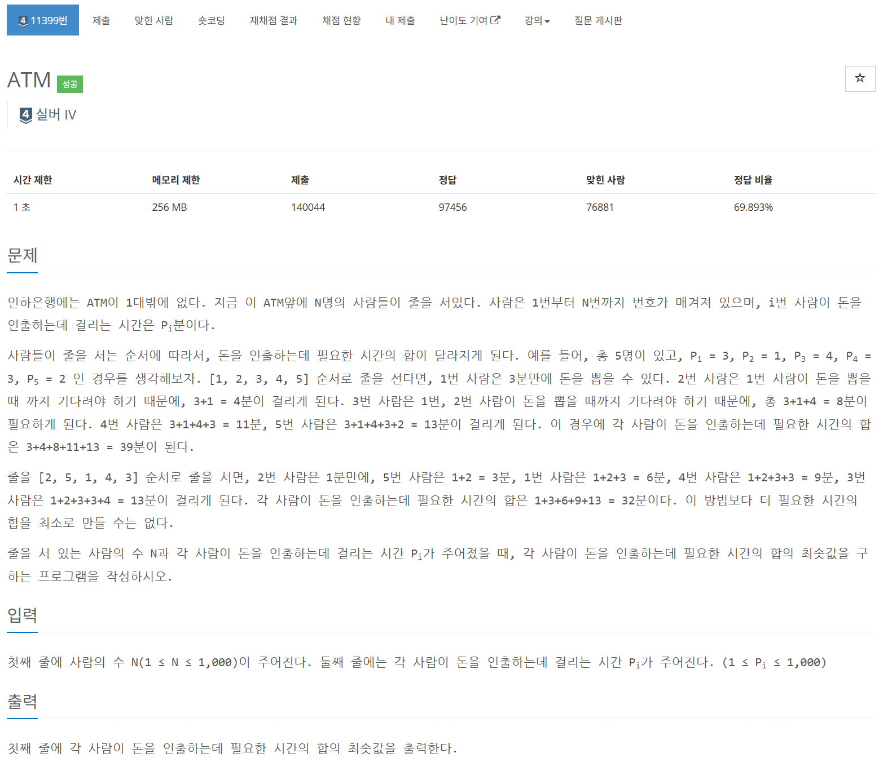
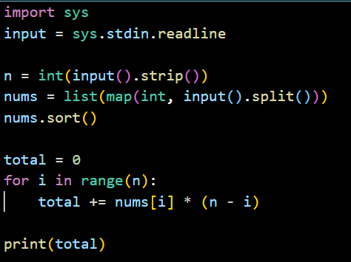
ATM| BOJ 11399

Slide 20
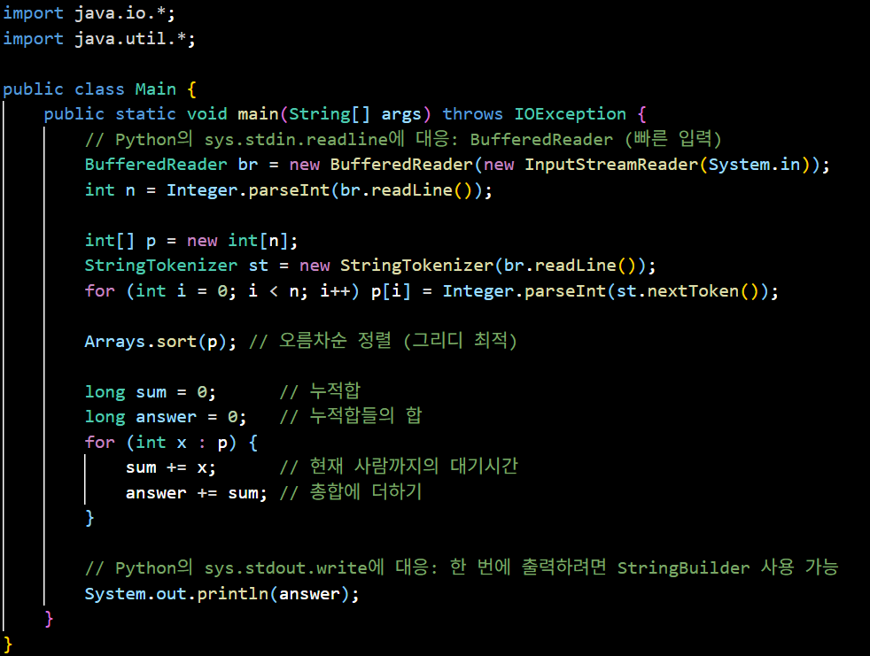
ATM| BOJ 11399 (자바)

Slide 21
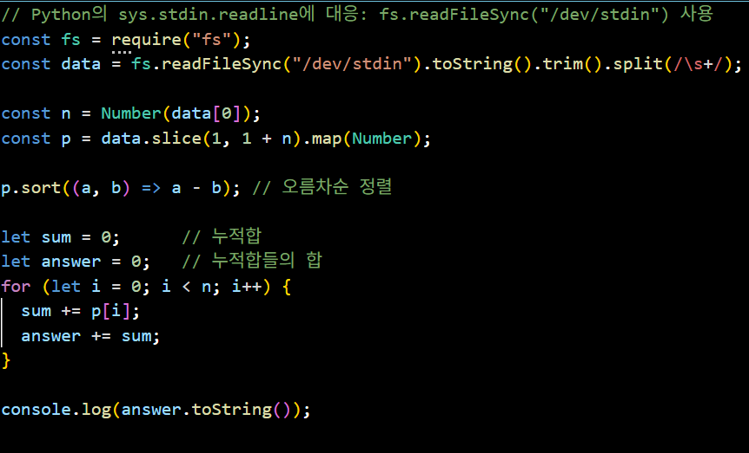
ATM| BOJ 11399 (자바스크립트)

Slide 22
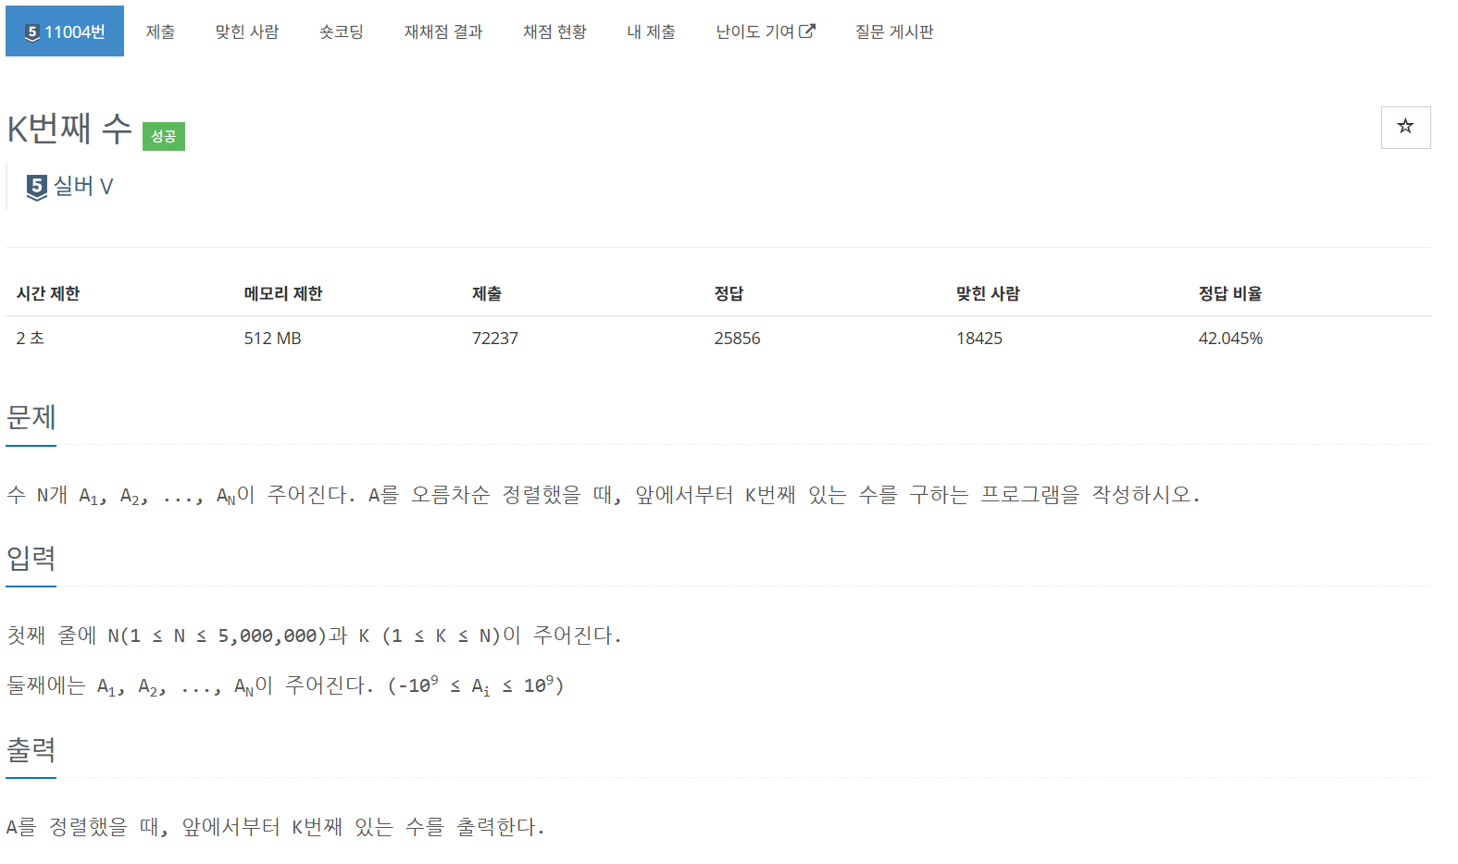
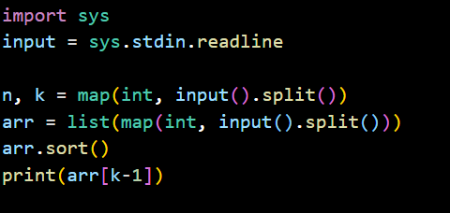
K번째 수| BOJ 11004

Slide 23
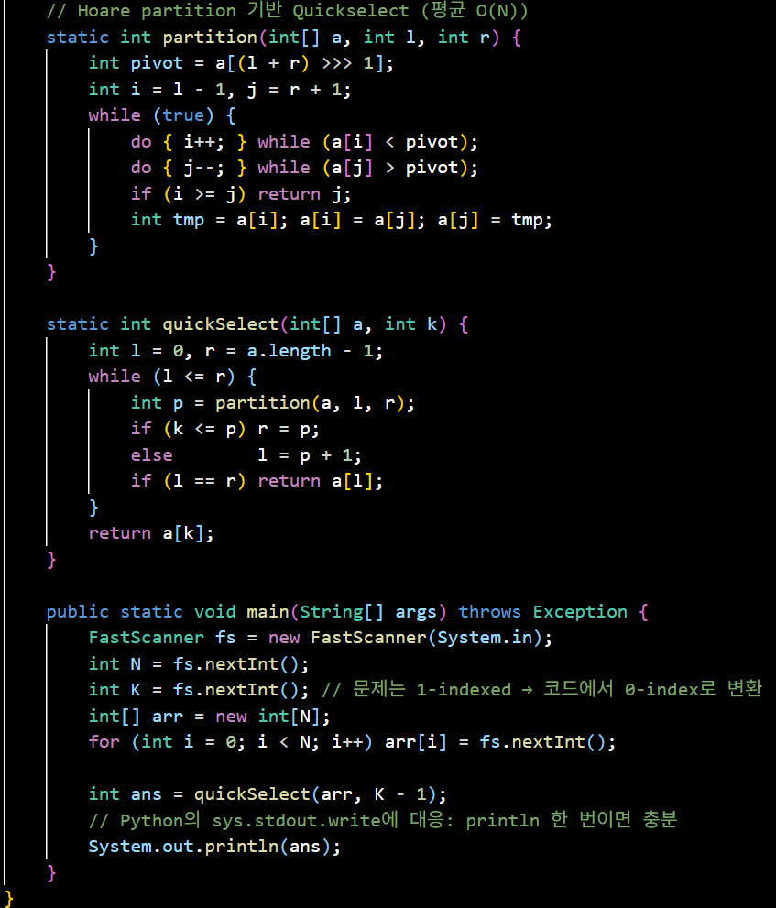
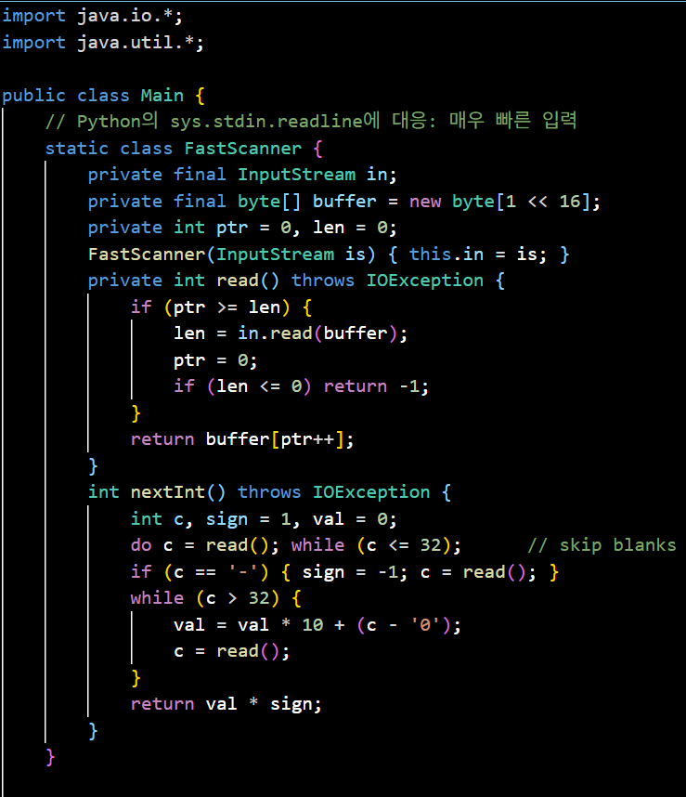
K번째 수| BOJ 11004 (자바)

Slide 24
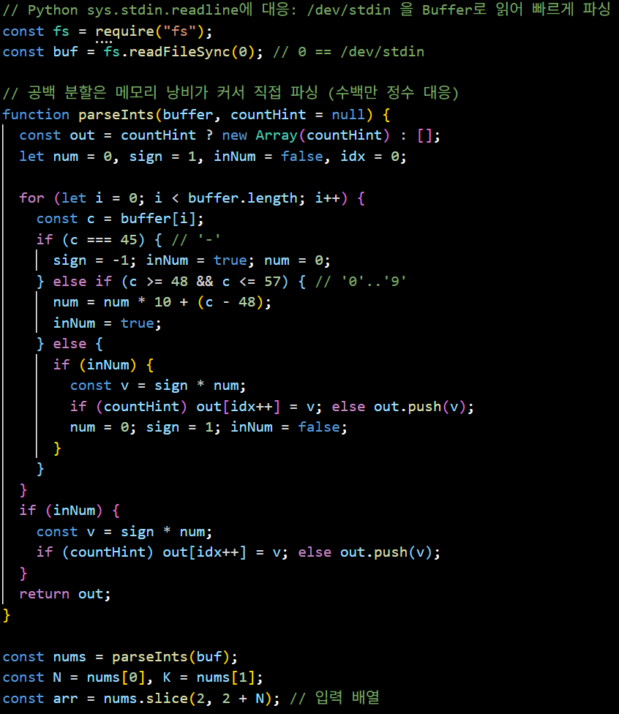
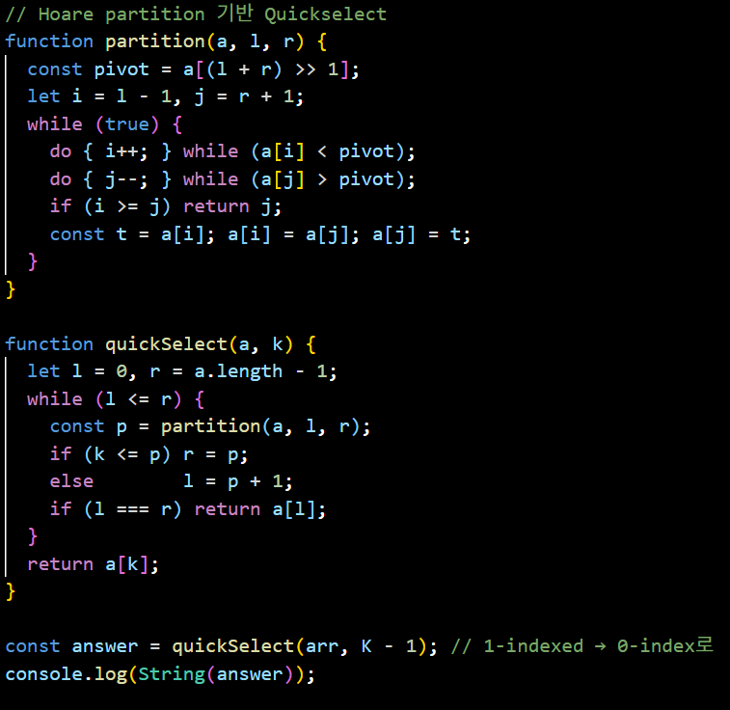
K번째 수| BOJ 11004 (자바스크립트)

Slide 25
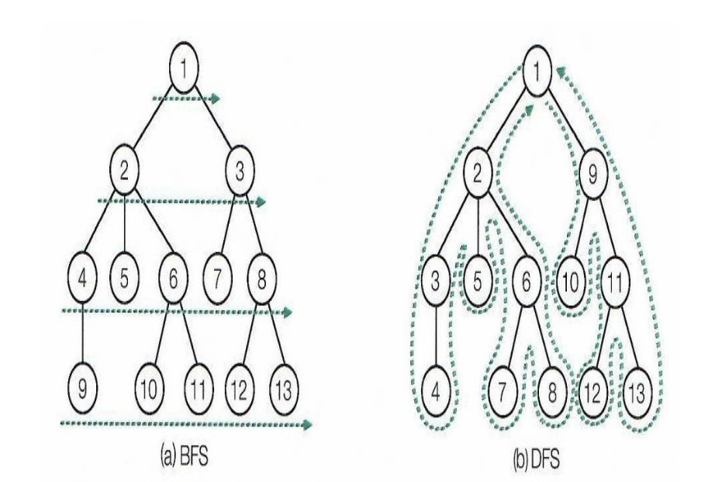
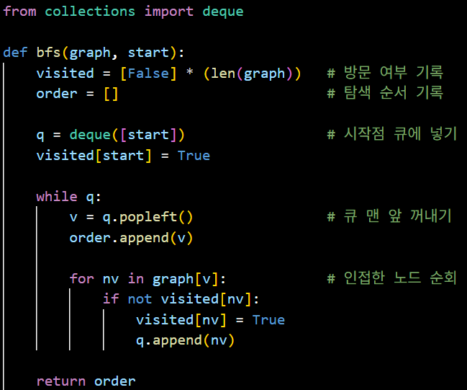
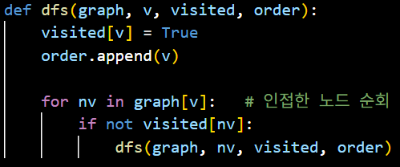
탐색 알고리즘 정리| BFS vs DFS

Slide 26
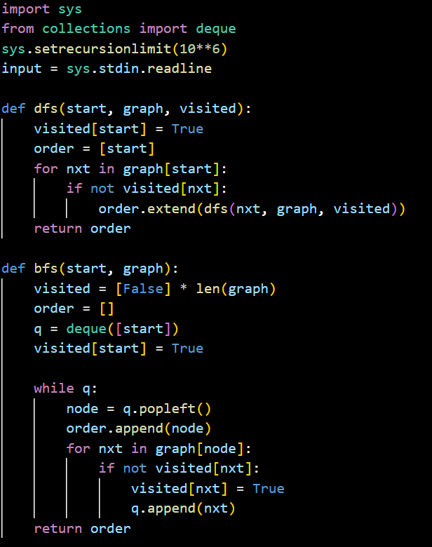
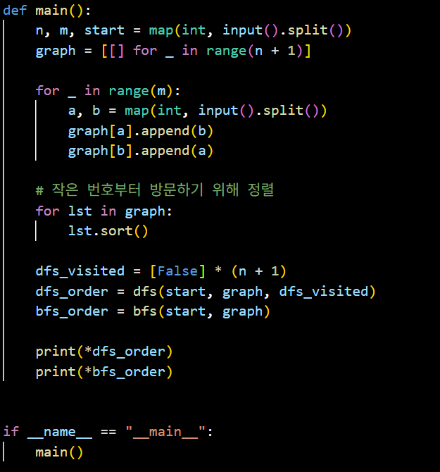
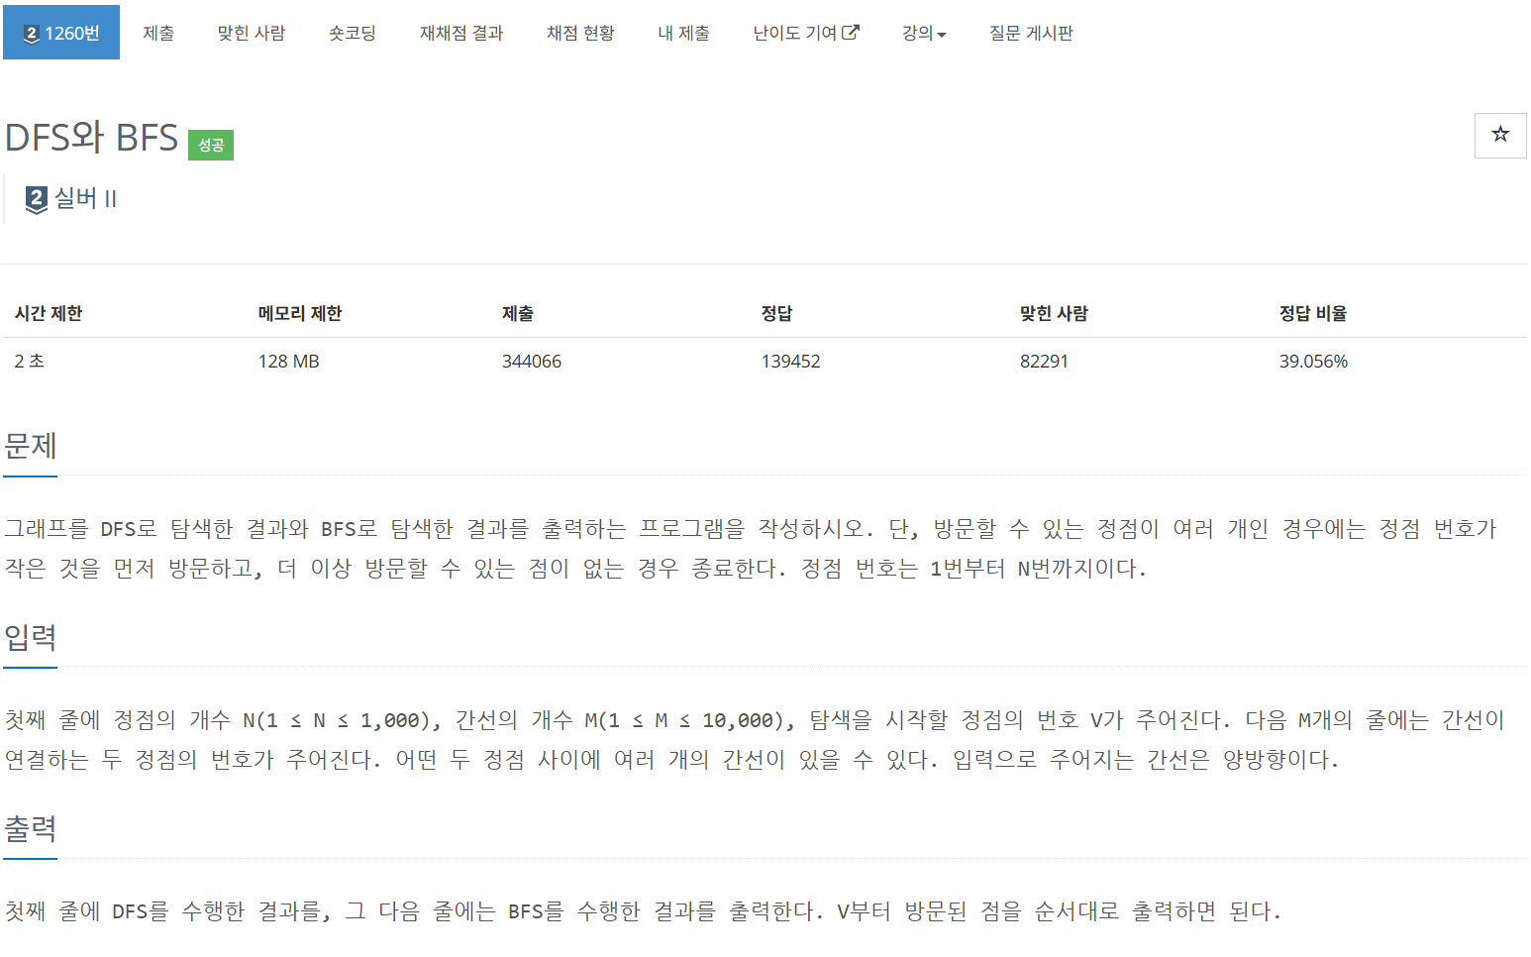
탐색 문제 풀이| BOJ 1260

Slide 27
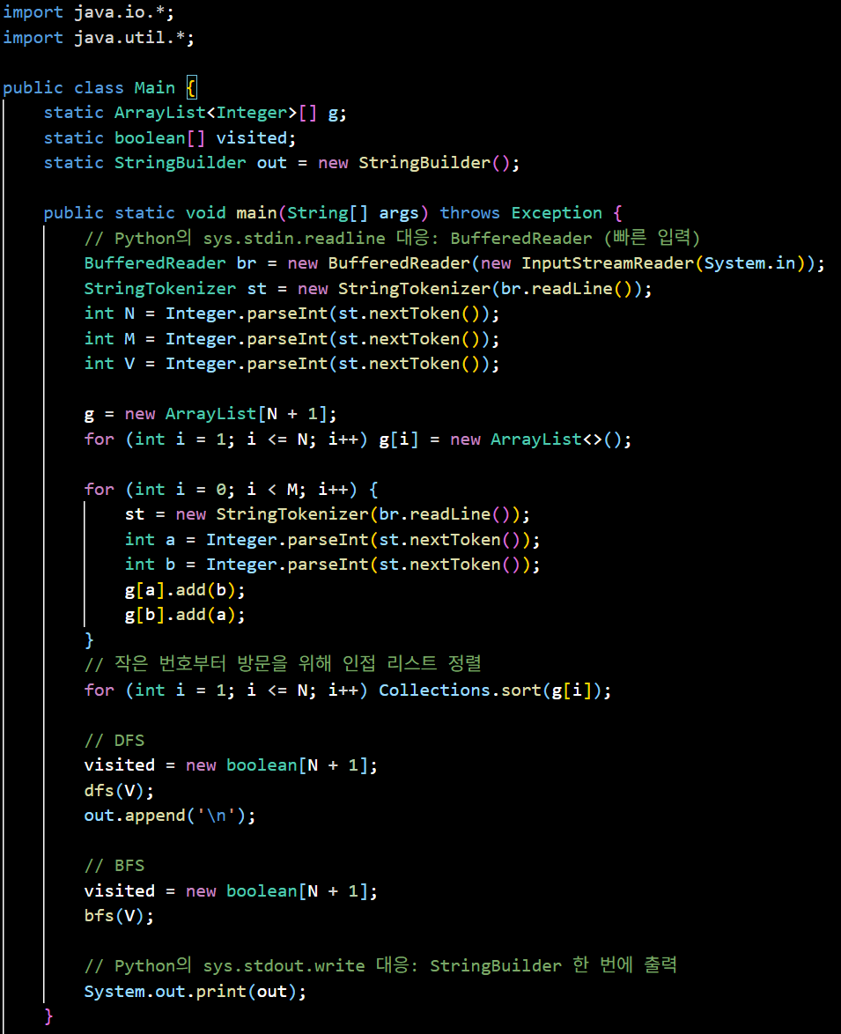
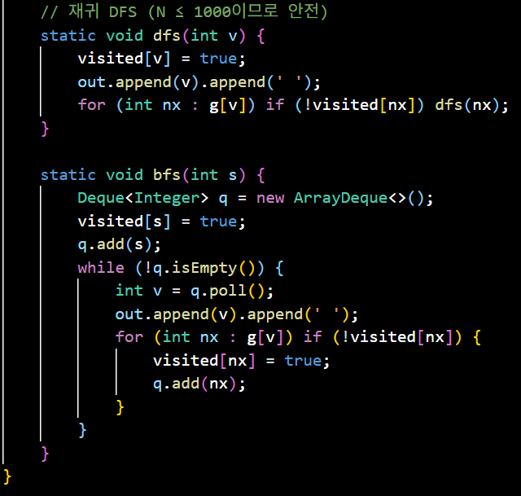
탐색 문제 풀이| BOJ 1260 (자바)

Slide 28
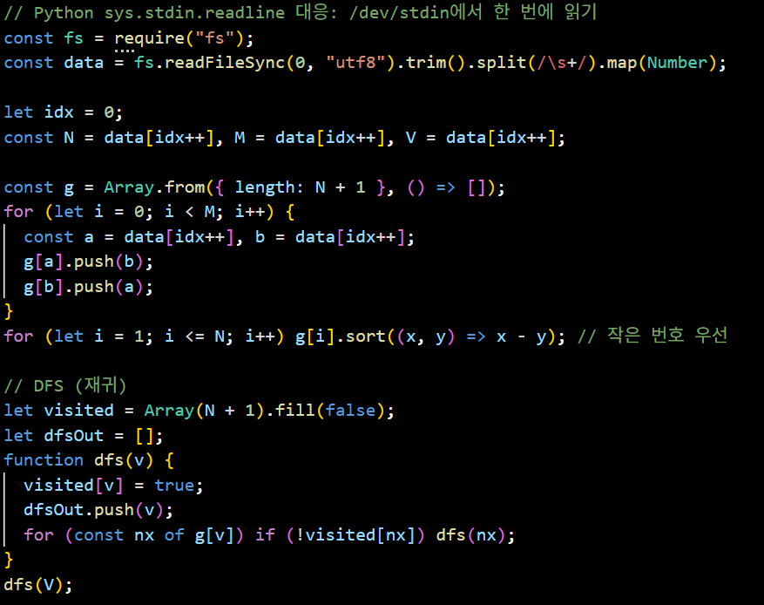
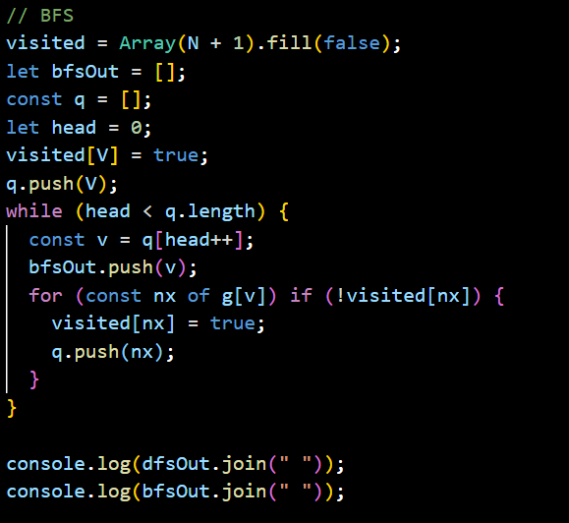
탐색 문제 풀이| BOJ 1260 (자바스크립트)

Slide 29


탐색 문제 풀이| BOJ 11724

Slide 30


탐색 문제 풀이| BOJ 11724 (자바)

Slide 31

탐색 문제 풀이| BOJ 11724 (자바스크립트)

Slide 32
목차
table of contents
1
발표 개요
2
정렬 알고리즘 시각화
3
수 정렬하기 1, 2, 3
4
사용 언어 및 구현 방식
5
백준 1427, 11399, 11004
6
탐색 알고리즘 정리
7
탐색 문제 풀이
ⓒSaebyeol Yu. Saebyeol’s PowerPoint

Slide 33
백준 알고리즘 문제 리뷰 및
언어별 구현비교
에꼴캡스톤디자인/컴퓨터공학과/김민성 2019748004

Slide 34
탐색 문제 풀이| 8번 문제 (BOJ 1260)

Slide 35
탐색 알고리즘 정리| BFS vs DFS

Slide 36
탐색 문제 풀이| BOJ 1260

Slide 37
사용 언어 및 구현 방식|

Slide 38
사용 언어 및 구현 방식|

Slide 39
탐색 문제 풀이| BOJ 1260 (자바)

Slide 40
탐색 문제 풀이| BOJ 1260 (자바스크립트)

